Slide 1



TRƯỜNG TIỂU HỌC NGỌC THỤY
Tập đọc
HỘP THƯ MẬT

Slide 2



KHỞI ĐỘNG

Slide 3



HỘP QUÀ BÍ MẬT

Slide 4
1. Kể những việc làm mà người Ê – đê cho là có tội?
Tội không hỏi mẹ cha
Tội ăn cắp
Tội giúp kẻ có tội
Tội dẫn đường cho địch đến đánh làng mình

Slide 5
2. Kể tên một số luật ở nước ta mà em biết?
Luật giáo dục
Luật giao thông
Luật kinh tế
Luật dân sự
Luật hình sự, .....

Slide 6
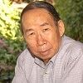
Thứ sáu ngày 03 tháng 3 năm 2023
Tập đọc
Hộp thư mật
Hữu Mai
Hữu Mai (1926-2007) là một nhà văn Việt Nam với hơn 60 đầu sách được in. Ông là người viết những hồi ức của đại tướng Võ Nguyên Giáp và là Hội viên sáng lập Hội Nhà văn Việt Nam.

Slide 7
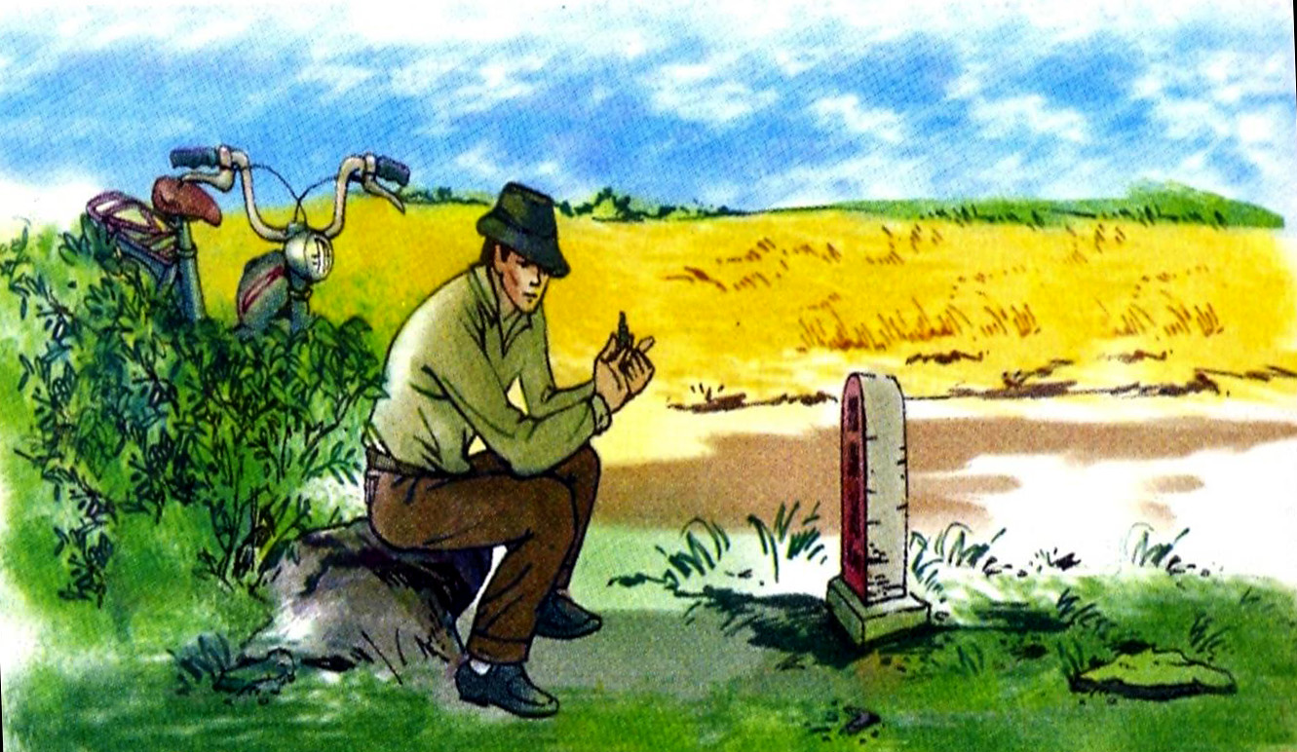

Slide 8
Chia đoạn
Đoạn 1: Từ đầu …đã đáp lại.
Đoạn 2: Tiếp theo …ba bước chân.
Đoạn 3: Tiếp theo …về chỗ cũ.
Đoạn 4: Phần còn lại.

Slide 9
Luyện đọc
Tìm hiểu bài
chữ V
bu - gi
trỏ
hòn đá dẹt
cần khởi động máy
+Một hòn đá hình mũi tên (lại hình chữ V quen thuộc) trỏ vào một hòn đá dẹt chỉ cách anh ba bước chân .

Slide 10
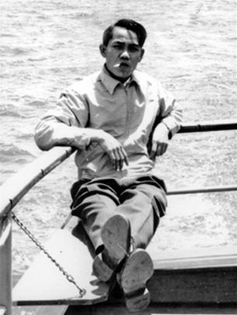
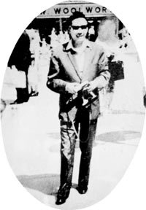
Vũ Ngọc Nhạ (1928-2002)

Slide 11
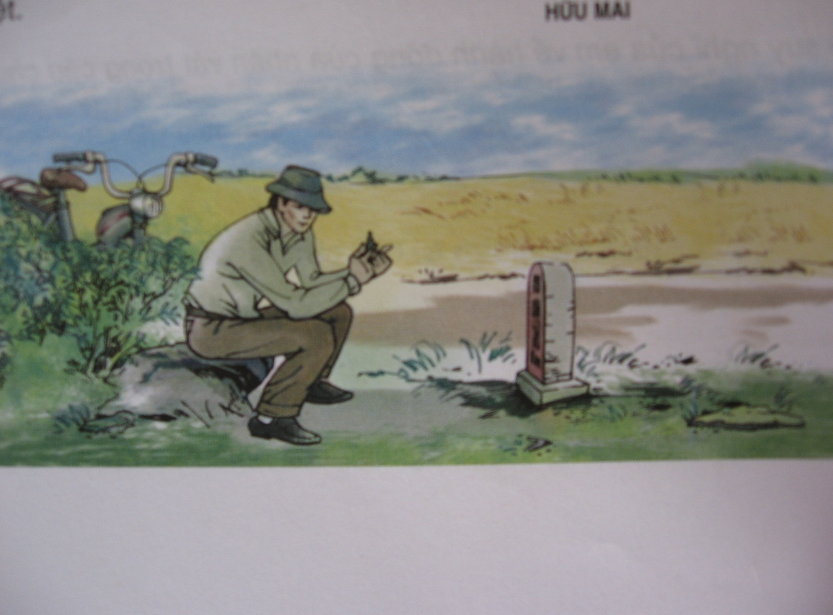

Slide 12


Slide 13
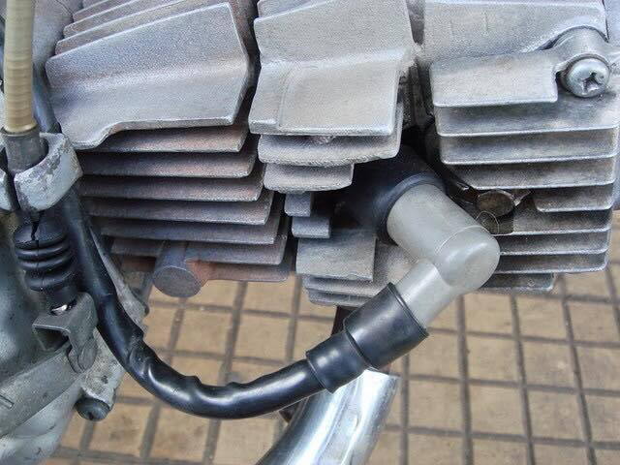
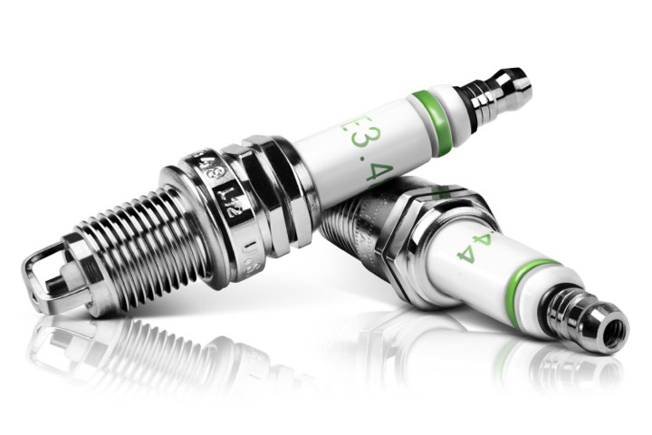
Bu-gi là bộ phận đánh lửa của động cơ xe

Slide 14
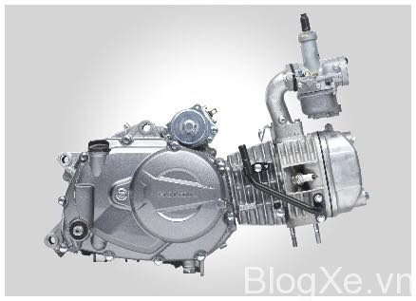
Động cơ

Slide 15
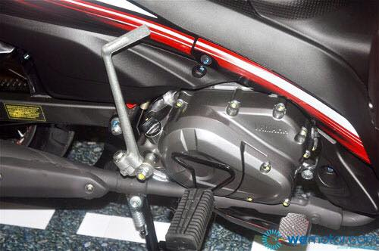
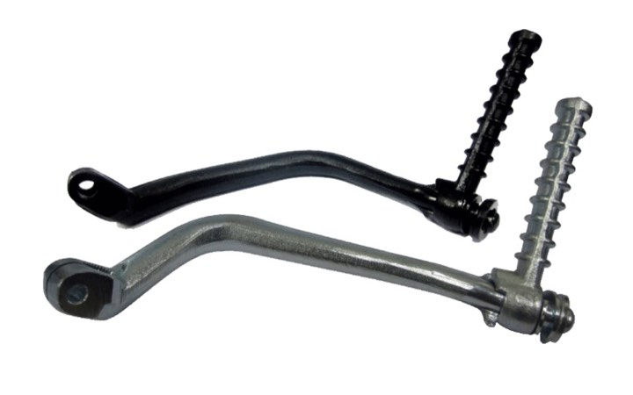
Cần khởi động

Slide 16
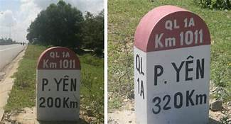
Chỉ khoảng cách còn lại trên tuyến đường

Slide 17

Có dạng khối tròn nhưng không phồng cao, trông như bị ép xuống.

Slide 18
1) Anh Hai Long ra Phú Lâm làm gì?
Tìm hộp thư mật để lấy báo cáo và gửi báo cáo.
+ Bạn hiểu hộp thư mật dùng để làm gì?
Để chuyển những tin tức bí mật, quan trọng.

Slide 19
+ Người liên lạc ngụy trang hộp thư mật khéo léo như thế nào?
Người liên lạc ngụy trang hộp thư mật rất khéo léo: Đặt hộp thư ở nơi dễ tìm mà lại ít bị chú ý nhất, ở nơi cột cây số ven đường, giữa cánh đồng hoang vắng, hòn đá hình mũi tên trỏ vào nơi giấu hộp thư mật, báo cáo được đặt trong chiếc hộp đựng thuốc đánh răng.

Slide 20
2) Qua những vật có hình chữ V, người liên lạc muốn nhắn gửi chú Hai Long điều gì?
Người liên lạc muốn nhắn gửi đến chú Hai Long tình yêu Tổ quốc và lời chào chiến thắng

Slide 21
3) Nêu cách lấy thư và gửi báo cáo của chú Hai Long. Vì sao chú làm như vậy?
Chú dừng xe, tháo chiếc bu - gi ra xem, giả vờ như xe mình hỏng, mắt không nhìn chiếc bu - gi mà chú ý quan sát mặt đất phía sau cột cây số. Nhìn trước, nhìn sau, một tay vẫn cầm chiếc bu - gi, một tay chú bẩy nhẹ hòn đá, lấy thư, thay vào đó báo cáo của mình rồi trả hộp về chỗ cũ, lắp bu - gi, khởi động máy làm như đã sửa xong xe.

Slide 22
+ Vì sao chú làm như vậy?
- Để đánh lạc hướng người khác, không ai có thể nghi ngờ.
→ Chú thận trọng, mưu trí, bình tĩnh, tự tin – đó là những phẩm chất đáng quý của các chiến sĩ hoạt động trong lòng địch.

Slide 23
4) Hoạt động trong vùng địch của các chiến sĩ tình báo có ý nghĩa như thế nào đối với sự nghiệp bảo vệ Tổ quốc?
- Có ý nghĩa vô cùng to lớn vì cung cấp cho ta những tin tức bí mật về kẻ địch đểúp chúng ta hiểu ý đồ của chúng, chủ động chống chả, giành tháng lợi mà đỡ tốn xương máu

Slide 24
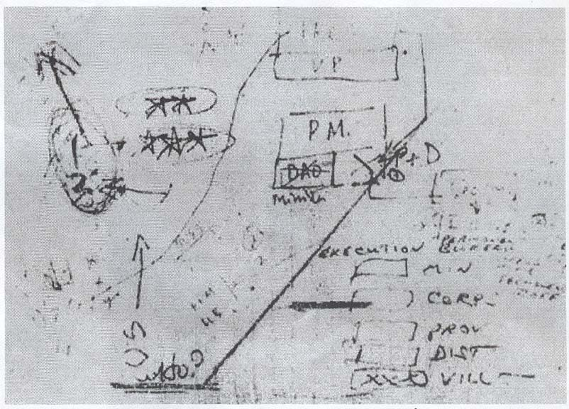
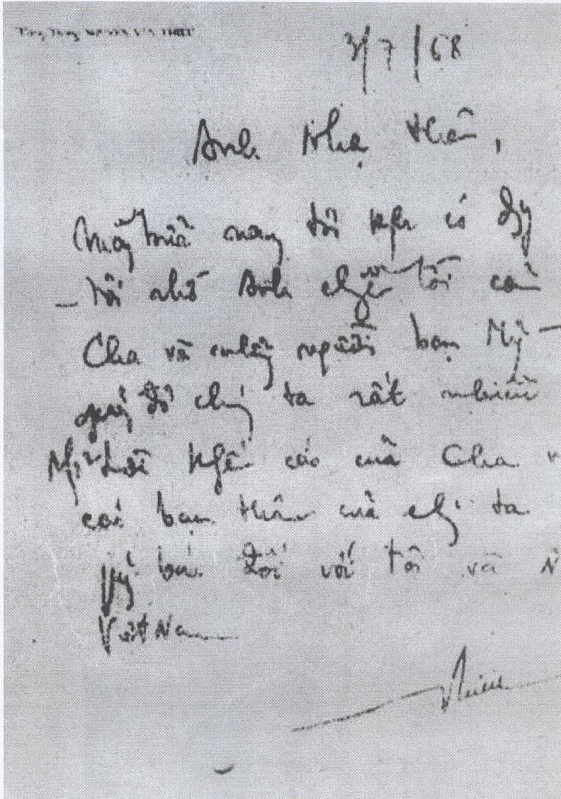
Những tài liệu, bút tích có liên quan đến hoạt động tình báo của Thiếu tướng Vũ Ngọc Nhạ

Slide 25
Nội dung: Ca ngợi những hành động dũng cảm, mưu trí của anh Hai Long và những chiến sĩ tình báo

Slide 26
Luyện đọc diễn cảm !
Hai Long phóng xe về phía Phú Lâm tìm hộp thư mật.
Người đặt hộp thư lần nào cũng tạo cho anh sự bất ngờ. Bao giờ hộp thư cũng được đặt tại một nơi dễ tìm mà lại ít bị chú ý nhất. Nhiều lúc, người liên lạc còn gửi gắm vào đây một chút tình cảm của mình, thường bằng những vật gợi ra hình chữ V mà chỉ anh mới nhận thấy. Đó là tên Tổ quốc Việt Nam, là lời chào chiến thắng. Đôi lúc, Hai Long đã đáp lại.

Slide 27
5.Hoạt động trong lòng địch gọi là hoạt động
gì? (7 chữ cái)
Ô CHỮ KÌ DIỆU
1.Tên thật của nhân vật trong bài? (9 chữ cái)
2.Bộ phận phát lửa của động cơ xe? (4 chữ cái)
7.Chú Hai Long đi lấy hộp thư mật
bằng phương tiện gì? (5 chữ cái)
6.Thư mật đựng trong hộp gì?(13 chữ cái)
4.Tên lá thư trong bài? (6 chữ cái)
3.Bộ phận dùng biến xăng dầu thành
năng lượng để chạy máy? (6 chữ cái)
1
V | Ũ | N | G | Ọ | C | N | H | Ạ
2
B | U | G | I
3
Đ | Ộ | N | G | C | Ơ
4
T | H | Ư | M | Ậ | T
5
T | Ì | N | H | B | Á | O
6
T | H | U | Ố | C | Đ | Á | N | H | R | Ă | N | G
7
X | E | M | Á | Y
C | H | I | Ế | N | T | H | Ắ | N | G
V | I | C | T | O | R | Y

Slide 28

Tạm biệt quý thầy cô và các em

